Slide 1
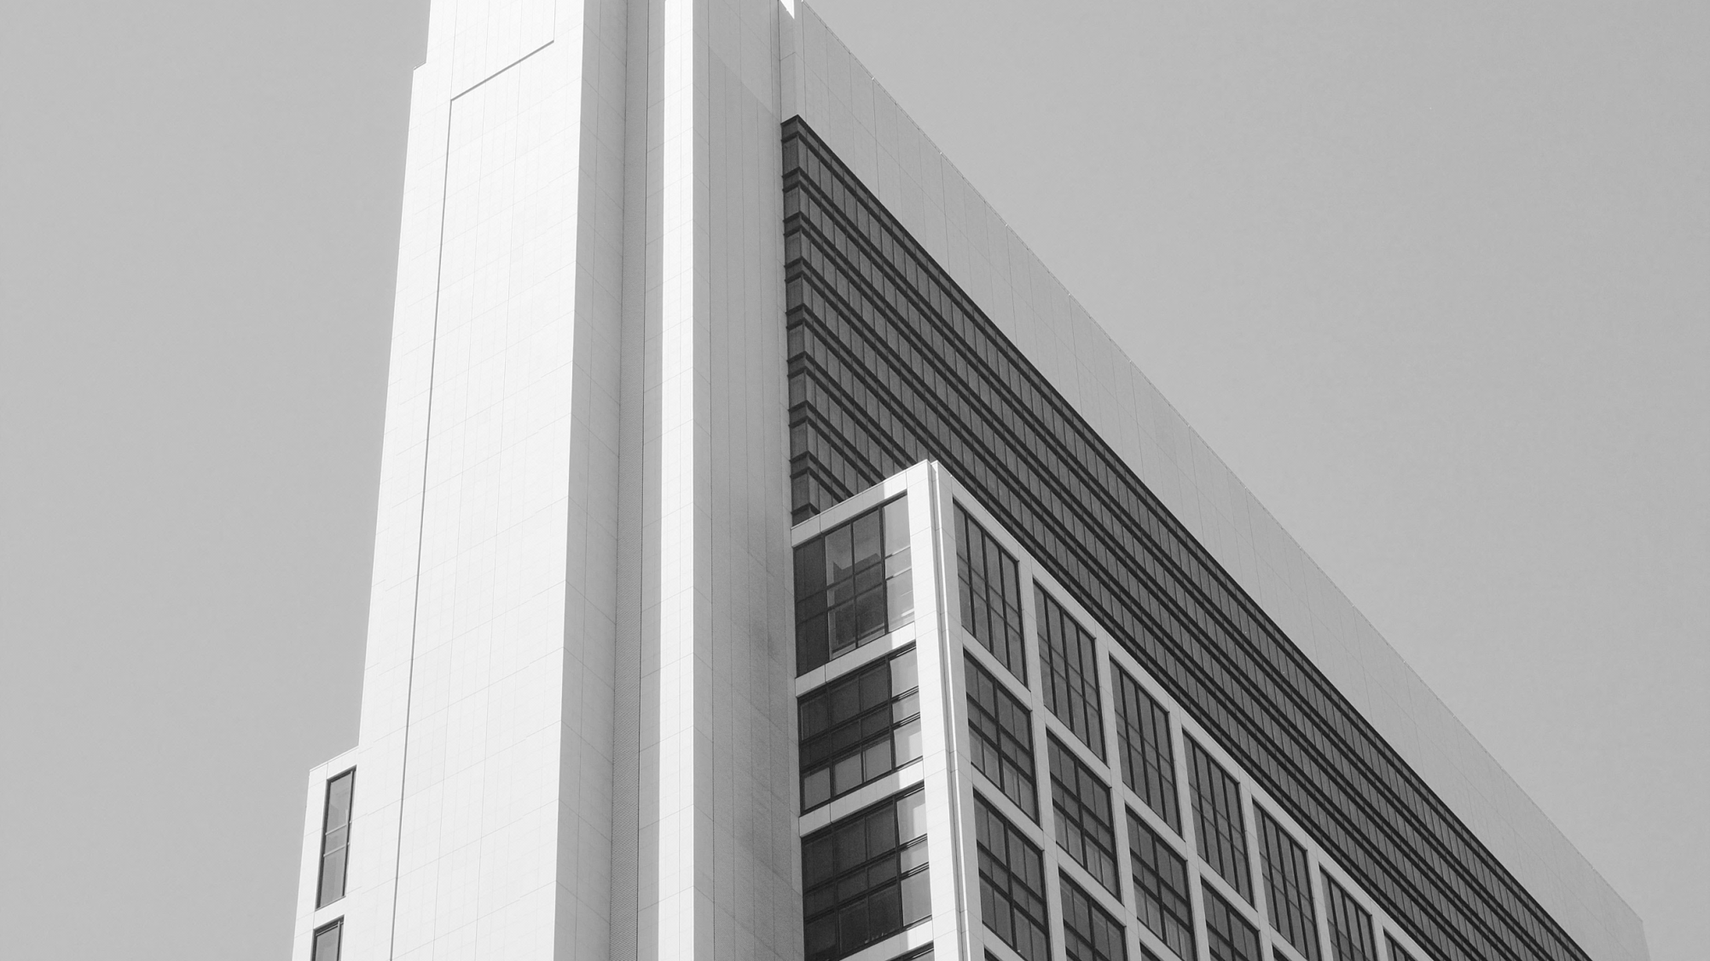
智慧紅綠燈
指導老師：林浩仁 老師
專題組員：資工四A 呂紹瑜
資工四A 陳彥瑜
資工四B 郭威廷

Slide 2
目錄
專題動機
整體架構
系統流程

Slide 3
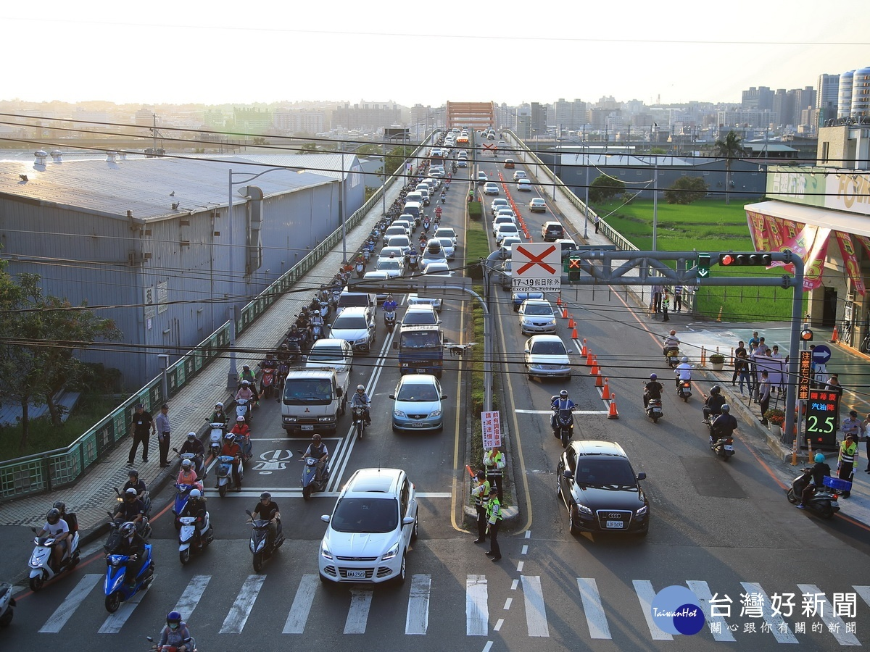
專題動機
在車流量小→紅燈的秒數 =九十秒
在車流量大→紅燈的秒數 = 九十秒
紅綠燈的秒數無法彈性的調整,造成路口壅塞

Slide 4

整體架構

Slide 5
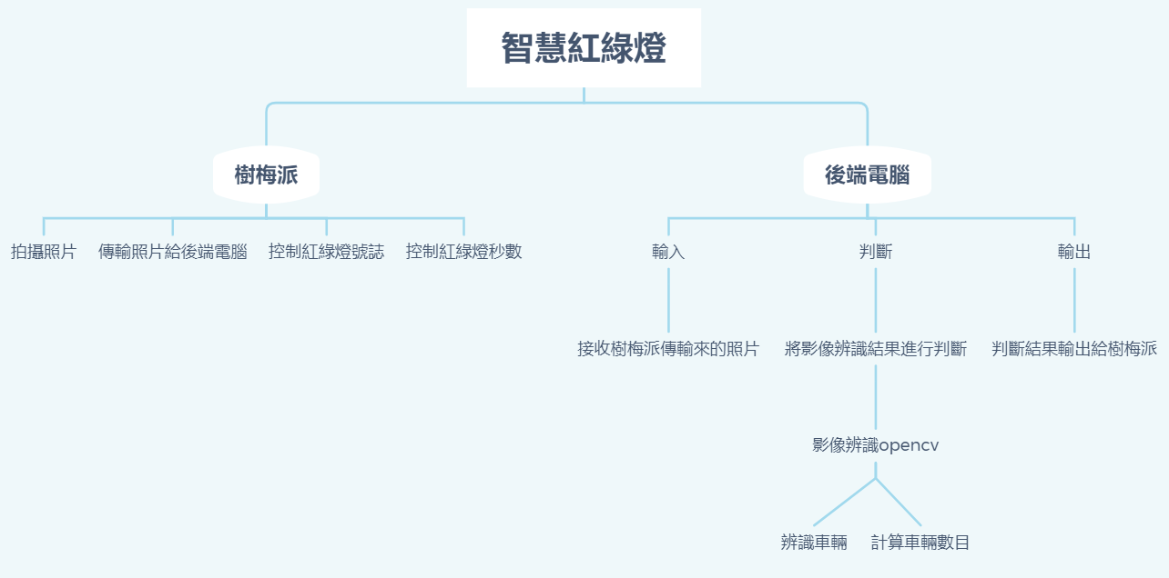

Slide 6
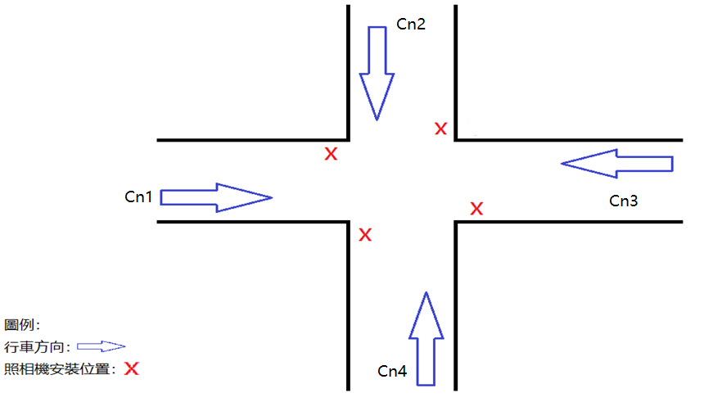
進行方法
初始設定：綠燈為50秒,紅燈為50秒
流程：拍攝 辨識 回傳

Slide 7
車流比較
假設：
綠燈倒數時間為t&24、t&31 (30≤t&24、t&31≤90),四向車流量為Cn1、Cn2、Cn3、Cn4且都不大於12(12為變量),平行車道Cn&24、Cn&13(所有變量皆大於0)
If(Cn2>Cn4) Else
Cn&24=Cn2 Cn&24=Cn4
If(Cn1>Cn3) Else
Cn&13=Cn1 Cn&13=Cn3

Slide 8
時間調整方法
if(Cn&13,Cn&24>0):
if(Cn&13>=12, Cn&24>=12): if(Cn&13<3, Cn&24<3):
t&24=t&24+10 t&24=t&24-10
t&13=t&13+10 t&13=t&13-10
if(Cn&13<12,Cn&24>=12): if(Cn&13>=12,Cn&24<12):
t&24=t&24+10 t&24=t&24-10
t&13=t&13-10 t&13=t&13+10
if(Cn&13 < Cn&24 < 12): if(Cn&24 < Cn&13 < 12):
t&24=t&24+5 t&24=t&24-5
t&13=t&13-5 t&13=t&13+5
else if(Cn&13=Cn24=0):
t&24=50
t&13=50

Slide 9
系統流程
後端電腦
樹莓派
啟動樹莓派
啟
動
紅
綠
燈
計
時
器
確認辨識系統啟動
啟動相機
啟
動
紅
綠
燈
opencv
回傳
拍照
回傳辨識結束
辨識綠燈入口是否有車
紅綠燈TimeClock
是
否
回傳不需調整
回傳調整單次循環秒數
計算調整時間

Slide 10
謝謝聆聽

